Slide 1

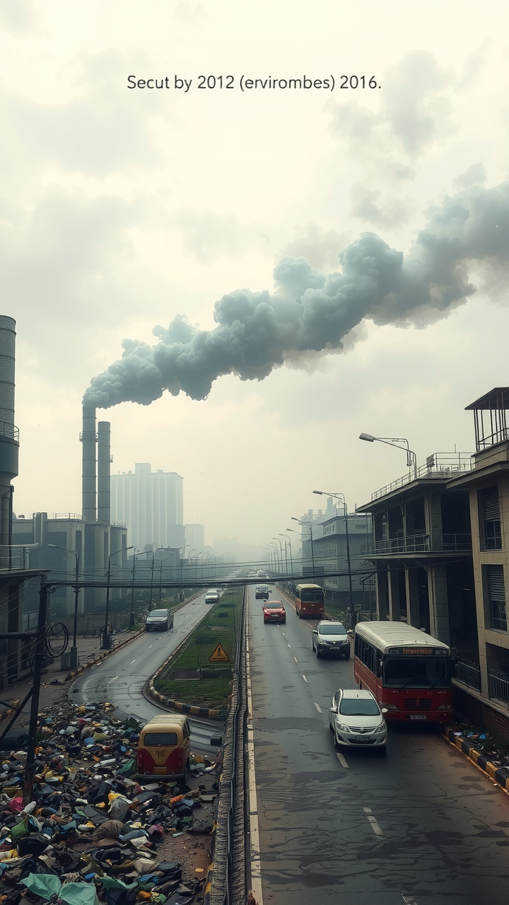
Загрязнение воздуха, способы его предотвращения
Загрязнение воздуха — серьёзная проблема, негативно влияющая на здоровье людей и окружающую среду. Основные источники загрязнения — промышленные предприятия, транспорт и бытовые отходы. Для предотвращения загрязнения необходимо внедрять экологически чистые технологии, развивать общественный транспорт и повышать осведомлённость населения о важности сохранения чистого воздуха.

Slide 2

Виды загрязнения воздуха
Воздух может быть загрязнён промышленными выбросами, автомобильным транспортом и бытовыми отходами. Эти источники вносят в атмосферу вредные вещества, такие как углекислый газ, оксиды азота и серы, тяжёлые металлы и другие загрязнители. Загрязнение воздуха негативно влияет на здоровье людей и окружающую среду.

Slide 3
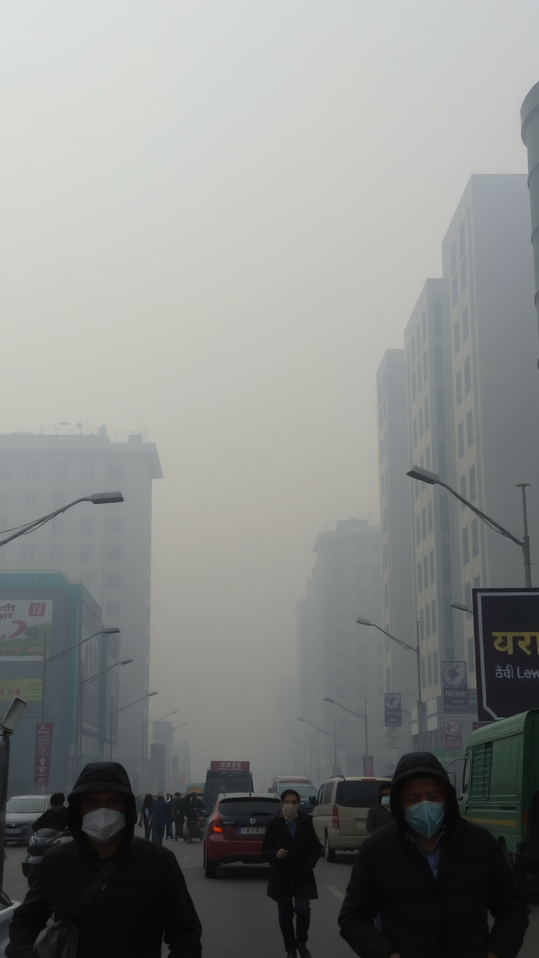

Последствия загрязнения воздуха для здоровья
Загрязнение воздуха приводит к респираторным заболеваниям, снижению иммунитета и повышению риска сердечно-сосудистых заболеваний. Длительное воздействие загрязнённого воздуха может вызвать хронические болезни и сократить продолжительность жизни. Необходимо принимать меры для снижения уровня загрязнения и защиты здоровья людей.

Slide 4

Последствия загрязнения воздуха для окружающей среды
Загрязнение воздуха приводит к ухудшению качества жизни людей и негативно влияет на окружающую среду. Выбросы вредных веществ вызывают кислотные дожди, которые повреждают растения и почву. Также загрязнение воздуха способствует изменению климата и глобальному потеплению.

Slide 5
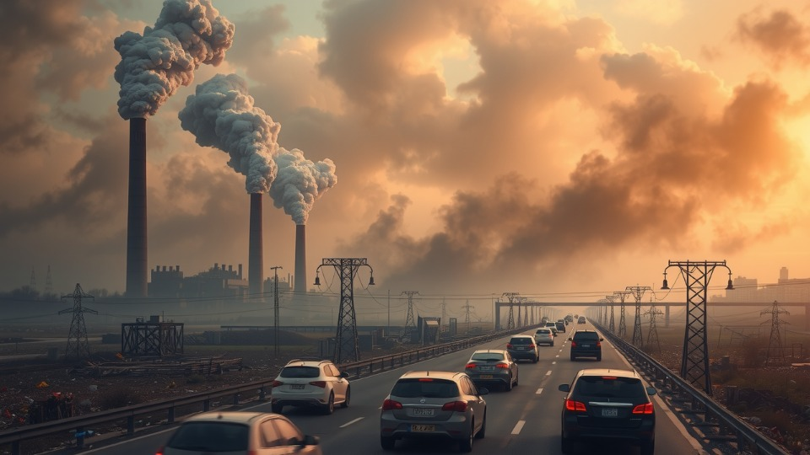

Основные источники загрязнения воздуха
Основные источники загрязнения воздуха: * промышленные предприятия; * транспортные средства; * бытовые отходы.

Slide 6

Транспорт как источник загрязнения
Транспорт — один из основных источников загрязнения воздуха. Выхлопные газы содержат вредные вещества, которые негативно влияют на окружающую среду и здоровье людей. Для снижения выбросов необходимо развивать экологически чистые виды транспорта и оптимизировать транспортные потоки.

Slide 7
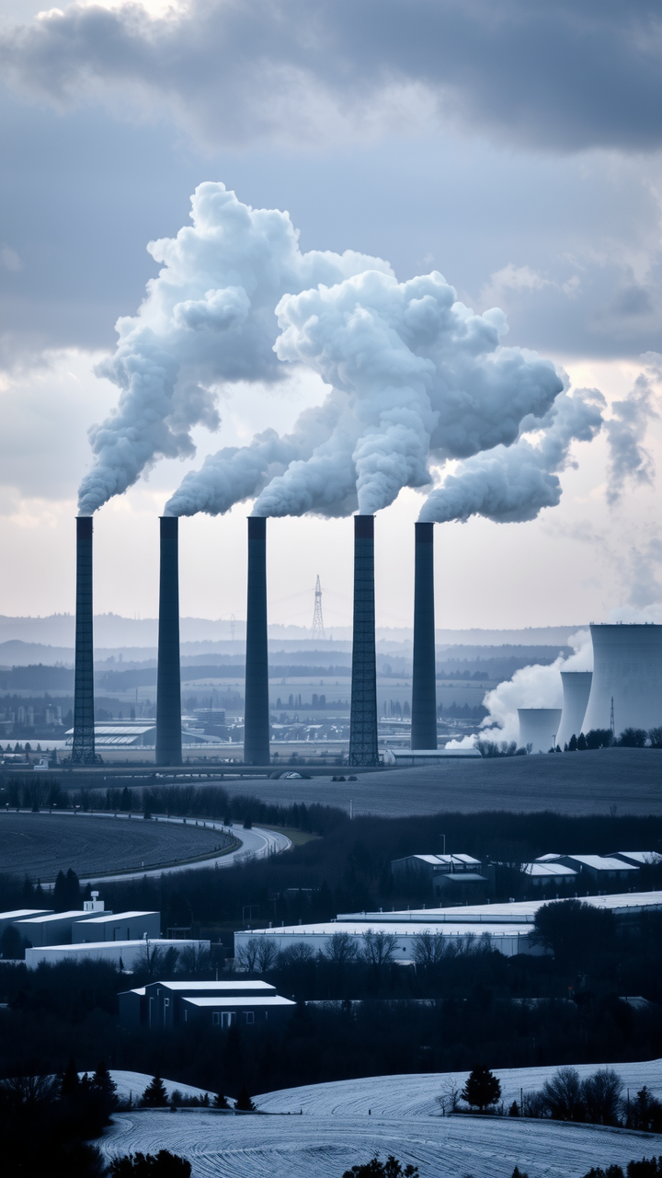
Промышленность как источник загрязнения
Промышленность — один из основных источников загрязнения воздуха. Выбросы вредных веществ в атмосферу происходят в процессе производства и сжигания топлива. Это негативно влияет на качество воздуха и здоровье людей. Необходимо внедрять экологически чистые технологии для снижения выбросов.

Slide 8
Сельское хозяйство как источник загрязнения
Сельское хозяйство — один из источников загрязнения воздуха. Использование удобрений и пестицидов ведёт к выбросу вредных веществ. Необходимо внедрять экологически чистые технологии для снижения негативного воздействия.

Slide 9
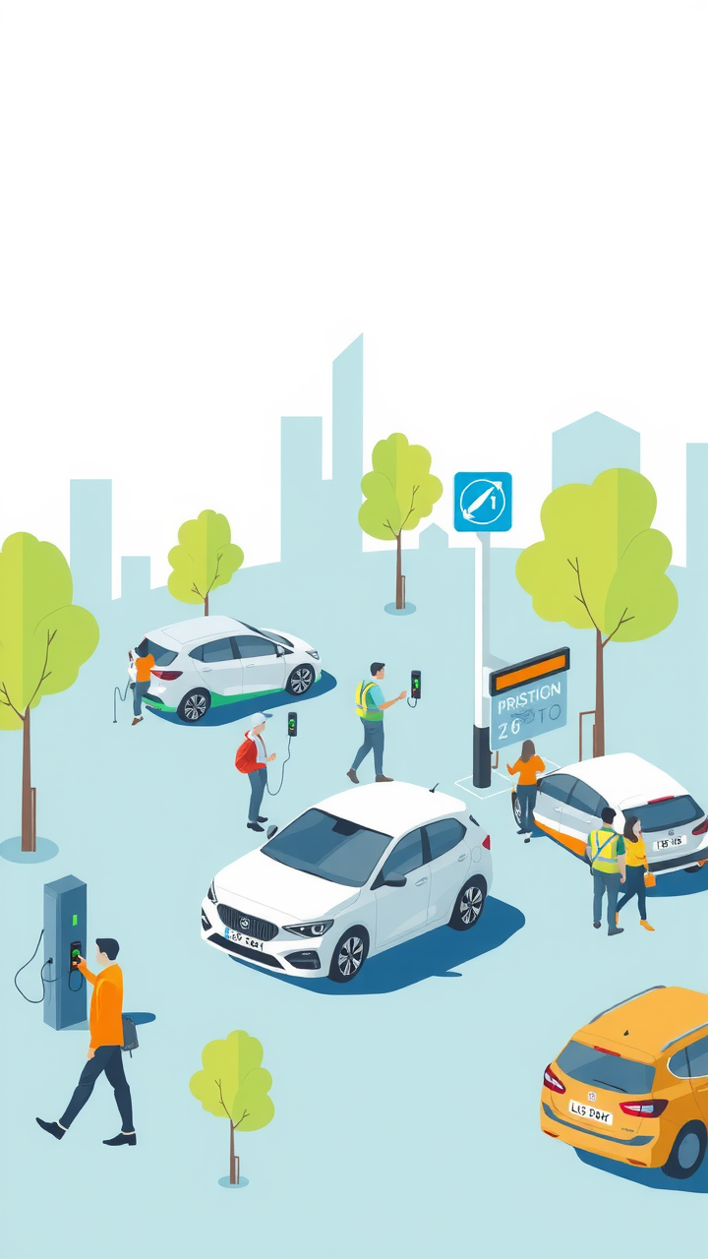
Меры по снижению выбросов от транспорта
Меры по снижению выбросов от транспорта включают использование экологически чистых видов топлива, развитие общественного транспорта и внедрение технологий по снижению токсичности выхлопных газов. Важно стимулировать переход на электромобили и развивать инфраструктуру для их зарядки. Также необходимо ужесточать нормы выбросов и поощрять использование гибридных автомобилей.

Slide 10
Использование экологически чистого топлива
Экологически чистое топливо — это возобновляемый источник энергии, который снижает выбросы вредных веществ в атмосферу. Использование экологически чистого топлива способствует улучшению качества воздуха и сохранению окружающей среды. Переход на экологически чистое топливо — важный шаг в борьбе с загрязнением воздуха.

Slide 11
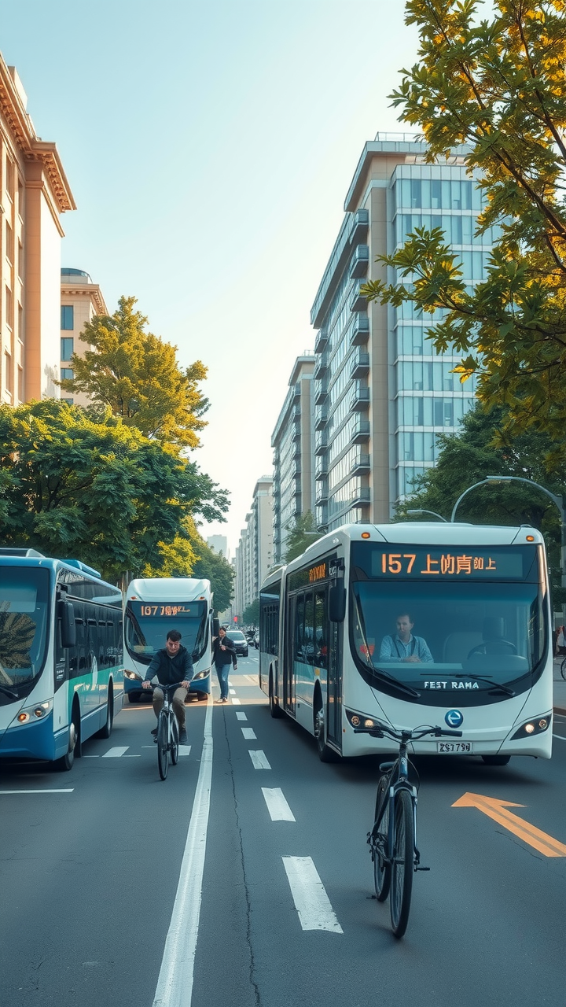
Развитие общественного транспорта
Общественный транспорт играет ключевую роль в снижении загрязнения воздуха, уменьшая количество личных автомобилей на дорогах. Внедрение экологически чистых видов транспорта, таких как электробусы и велосипеды, способствует улучшению качества воздуха. Развитие инфраструктуры и оптимизация маршрутов общественного транспорта — важные шаги к созданию более здоровой городской среды.

Slide 12
Стимулирование использования велосипедов и пешеходного движения
Стимулирование использования велосипедов и пешеходного движения — эффективный способ снижения выбросов вредных веществ в воздух. Развитие инфраструктуры для велосипедистов и пешеходов, включая велодорожки и пешеходные зоны, способствует повышению экологической осведомлённости и улучшению качества воздуха. Поддержка городских программ по популяризации велосипедного транспорта и пеших прогулок — важный шаг к чистой окружающей среде.

Slide 13
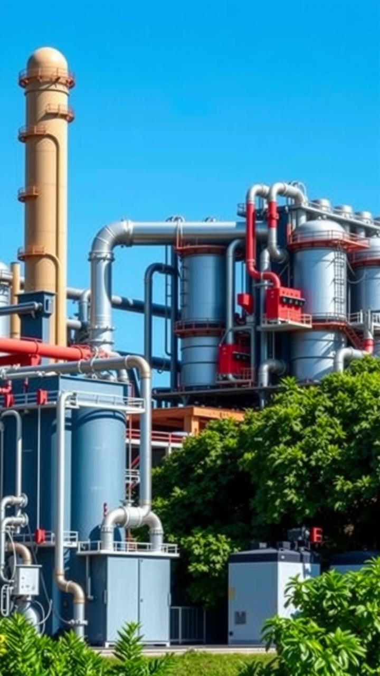
Меры по снижению выбросов от промышленности
Внедрение современных технологий очистки воздуха. Использование возобновляемых источников энергии. Модернизация производственных процессов для снижения выбросов.

Slide 14
Внедрение чистых технологий
Внедрение чистых технологий — ключевой шаг в борьбе с загрязнением воздуха. Это включает использование возобновляемых источников энергии, энергоэффективных материалов и оборудования, а также снижение выбросов промышленных предприятий. Чистые технологии помогают создать более здоровую и устойчивую окружающую среду.

Slide 15
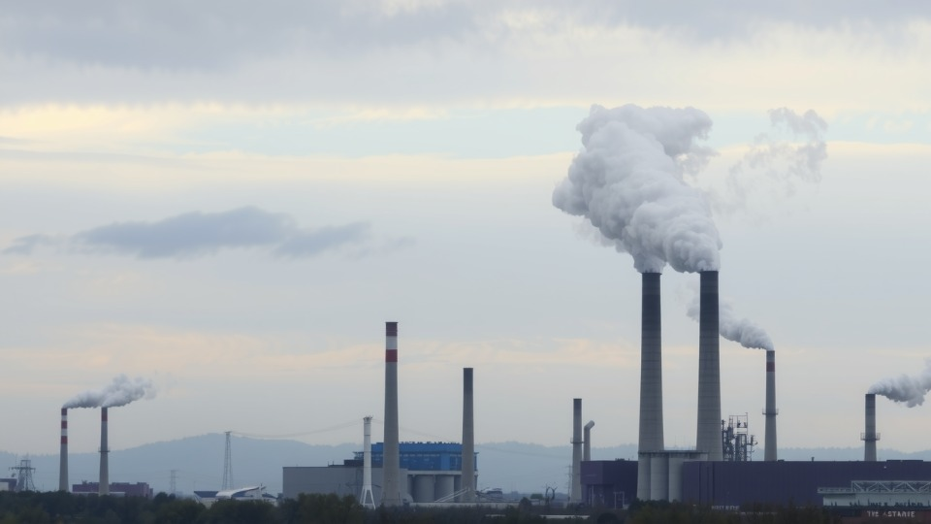

Ужесточение экологических стандартов
В последние годы ужесточаются экологические стандарты, направленные на снижение выбросов вредных веществ в атмосферу. Это включает в себя введение более строгих норм для промышленных предприятий и автотранспорта. Ужесточение стандартов способствует улучшению качества воздуха и сохранению окружающей среды.

